Slide 1


모듈프로젝트 1:
여행 클럽 관리 프로그램 구현
SK인포섹 클라우드 AI 융합과정
교육생 차의성

Slide 2

프로그램 개요
클라이언트의 니즈에 기반하여, 더욱 간편하고 체계적으로 여행 모임을 관리할 수 있는
Task Management Program 개발
클라이언트의 상황
프로그램 제공
PLAN 더욱 체계적인 모임을 만들고 활동
NEEDS 여행클럽을 만들고 찾아보는 공간
Systematic 여러 커뮤니티 관리 서비스 모델 적용
Accessibility 누구나 쉽게 접근할 수 있는 공간
DIFFICULTY 회원들에게 연락을 하고,
공지사항을 알리는데 어려움
Convenience 간편한 연락처 관리 및
공지사항 기능
“회원들은 날이 갈수록 늘어나 관리하기가 힘듭니다. 클럽마다 회원의 연락처가 정리되어 있으면 좋을 텐데요…”

Slide 3
데이터베이스 구성
`CommunityMember`, `TravelClub` 두개의 테이블로 구성
TABLE |  | FIELD |  | CHARACTERISTIC
CommunityMember (회원정보) |  | id_ |  | PRIMARY KEY / 회원의 고유 식별자
 |  | password_ |  | 로그인 시, 개인 식별을 위해 사용
 |  | name |  | 회원 이름
 |  | contact |  | 회원 연락처 / 정규표현식 '(\d{2,3})-(\d{3,4})-(\d{4})’ 을 사용하여 검증
 |  | gender |  | ‘남자’, ‘여자’ 두 가지 값만 입력 가능 / enum() 함수 사용
 |  | area |  | 거주지역
 |  | leader |  | 한 명의 회원은, 하나의 클럽만 소유할 수 있음.
 |  | membership |  | JSON ARRAY 타입 / 리스트 형태로 데이터들을 관리 가능 / clubName 값.
TABLE |  | FIELD |  | CHARACTERISTIC
TravelClub (클럽정보) |  | clubName |  | PRIMARY KEY / 클럽 고유 식별자
 |  | owner |  | 클럽 생성자 / id_ 값
 |  | area |  | 클럽 모임(활동) 지역
 |  | content |  | 공지사항
 |  | members |  | JSON ARRAY 타입 / 클럽에 가입된 멤버 정보 / id_ 값.

Slide 4
DB구성 특징
MySQL 5.7부터 추가된 JSON 데이터 유형을 활용하여, `membership`, `members` 데이터를 보다 효과적이고, 빠르고, 편리하게 운용가능.
테이블 생성 시, 주의사항
주요 사용 Query문
* JSON ARRAY 생성시
CREATE TABLE CommunityMember (
id_ varchar(30) NOT NULL,
password_ varchar(25) Not NULL,
name varchar(20),
gender enum('남자','여자'),
contact varchar(30),
area varchar(12),
leader varchar(20) DEFAULT NULL,
membership json DEFAULT NULL,
PRIMARY KEY(id_)
) CHARSET=utf8mb4;
UPDATE `CommunityMember` SET `membership` = JSON_ARRAY() WHERE `id_` = "brcha";
* JSON ARRAY에 새로운 값 append 시
UPDATE `CommunityMember`
SET membership = JSON_ARRAY_APPEND(membership,'$', "SK인포섹") WHERE `id_` = "brcha";
JSON 값 처리시
encoding 문제가 발생할 수 있으므로
반드시 테이블 생성시 적용
* JSON ARRAY 에서 특정 값을 삭제 시
UPDATE `CommunityMember` SET `membership` = JSON_REMOVE(`membership`,'$[%s]') WHERE id_ = %s

Slide 5
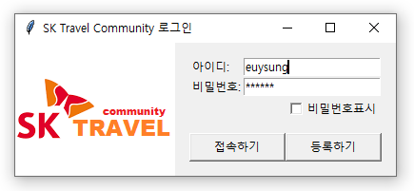
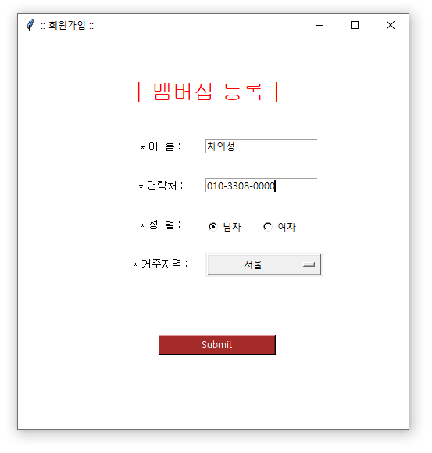
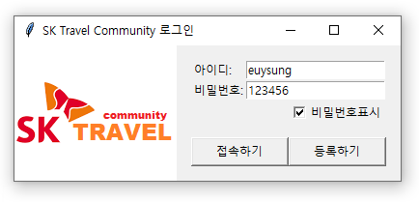
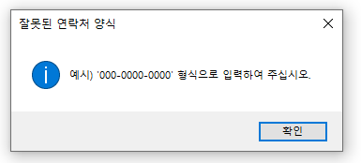
메뉴구성 및 기능 - 로그인
로그인 기능을 통하여 회원들에 대한 효과적인 식별기능과 체계적인 클럽 관리 기대
로그인 기능
회원가입 기능
연락처 검증:
정규표현식을 사용하여
특정되지 않은
연락처를 입력 시,
재입력 요구
적용된 예외처리케이스:
아이디 / 비밀번호 미입력
아이디/비밀번호 불일치
미등록 계정으로 접속 시도
이미 등록된 계정으로 가입(중복계정)

Slide 6
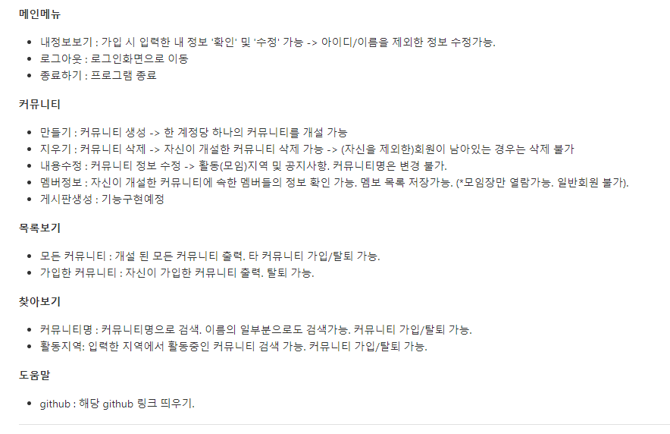
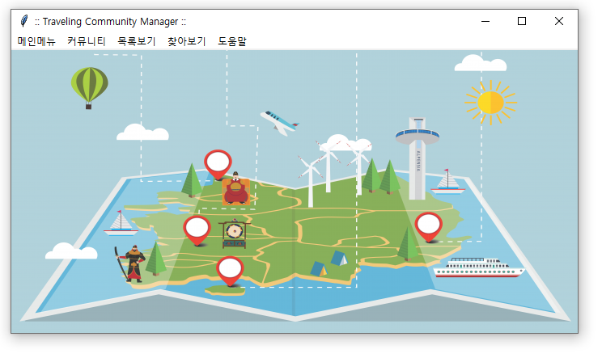
메뉴구성 및 기능 - 레이아웃
가장 일반적인 상단 내비게이션(Top Navigation) 레이아웃 구조를 적용하여,
보다 쉽고, 빠르고, 편리하게 프로그램 사용 가능

Slide 7
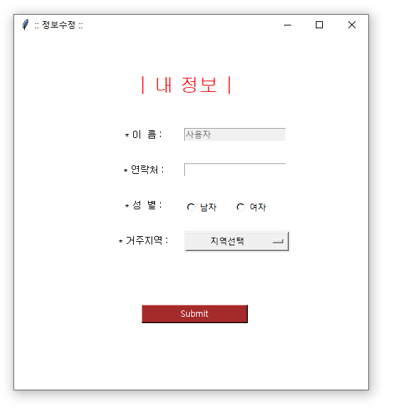
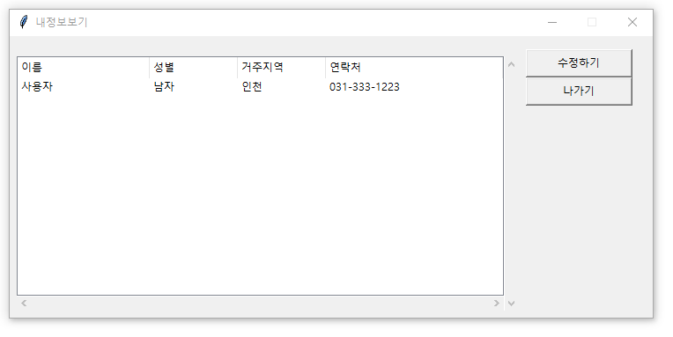
메뉴구성 및 기능 - 메인메뉴
‘내정보보기’ / ‘로그아웃’ / ‘나가기’로 구성
‘내정보보기’를 통해 자신의 정보 수정 가능 (`이름`은 수정 불가)

Slide 8
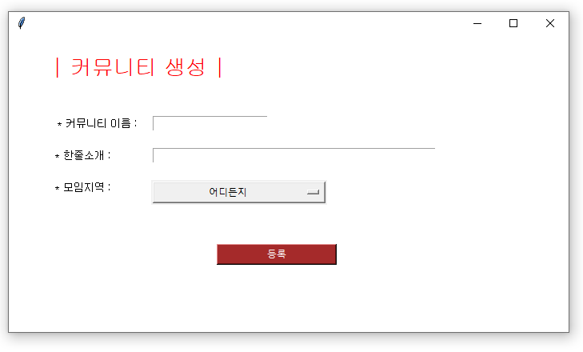
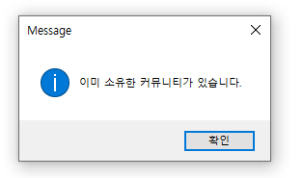
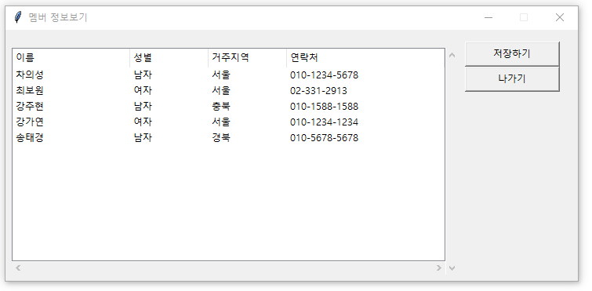
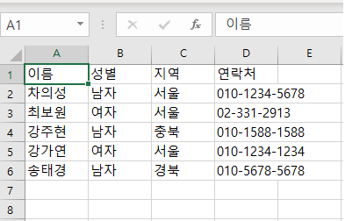
메뉴구성 및 기능 - 커뮤니티
하나의 계정은 하나의 클럽만 소유(생성) 가능. 타 클럽에는 중복 가입 가능
멤버상세정보는 클럽 운영자만 확인 가능하며, 별도의 .csv 파일로 저장 가능.

Slide 9
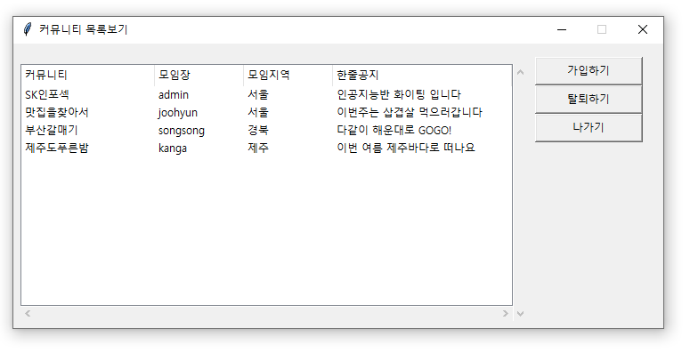
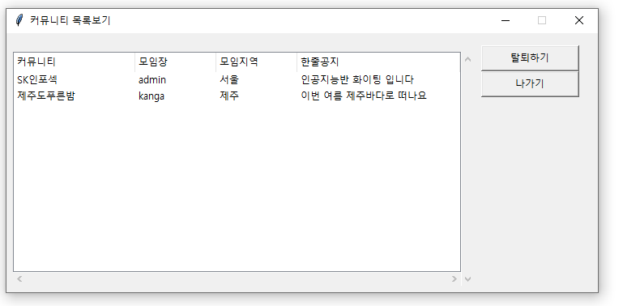
메뉴구성 및 기능 - 목록보기
<목록보기>는 ‘전체 커뮤니티’ / ‘가입한 커뮤니티＇ 기능 제공
이미 가입되어 있는 클럽에는 중복 가입 불가.
<전체 커뮤니티>
<가입된 커뮤니티>

Slide 10
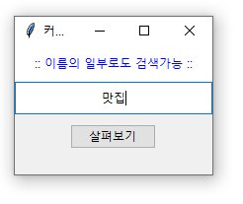
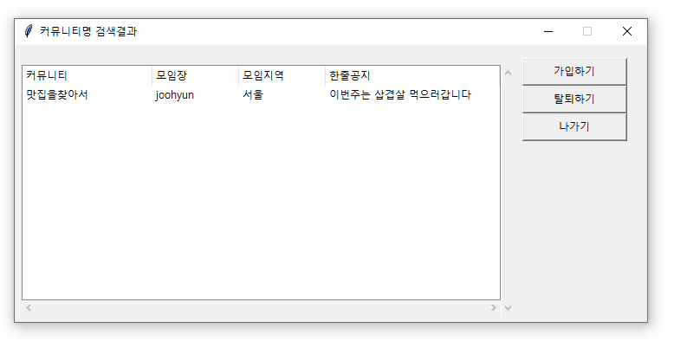
메뉴구성 및 기능 - 찾아보기
<찾아보기> 는 ＇커뮤니티명’ / ‘활동지역‘ 으로 검색 가능
‘커뮤니티명’ 검색 시, 이름의 일부분 (substring)으로도 검색 가능

Slide 11
데모 실행화면
* 링크를 따라가려면, Ctrl키를 누른 상태에서 이미지 클릭

